Slide 1
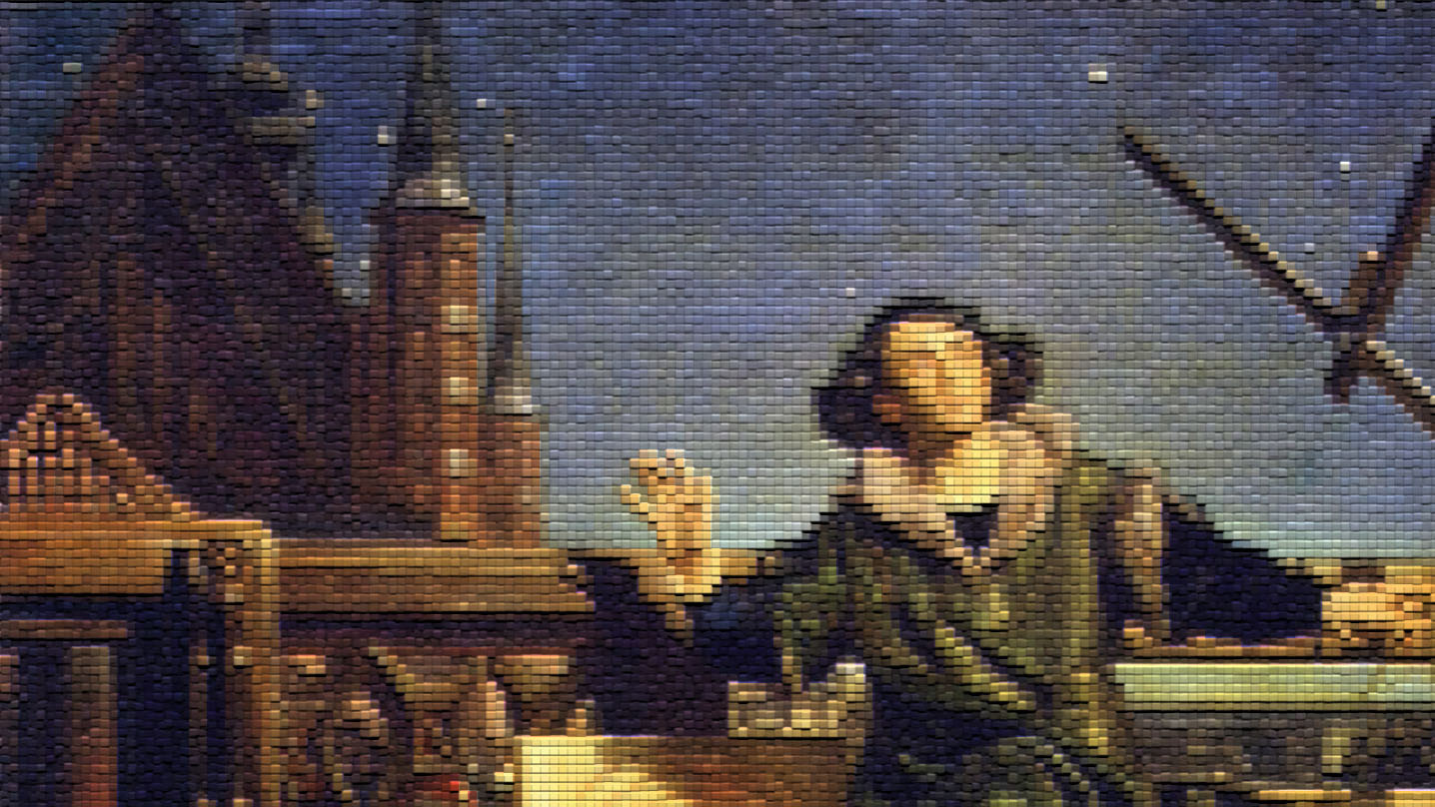
Życie i działalność Mikołaja Kopernika
Bruno Hezner
Szkoła Podstawowa nr 19
im. Mikołaja Kopernika
w Jaworznie
Grafika własna na podstawie https://pl.wikipedia.org/wiki/Astronom_Kopernik,_czyli_rozmowa_z_Bogiem#/media/Plik:Jan_Matejko-Astronomer_Copernicus-Conversation_with_God.jpg

Slide 2
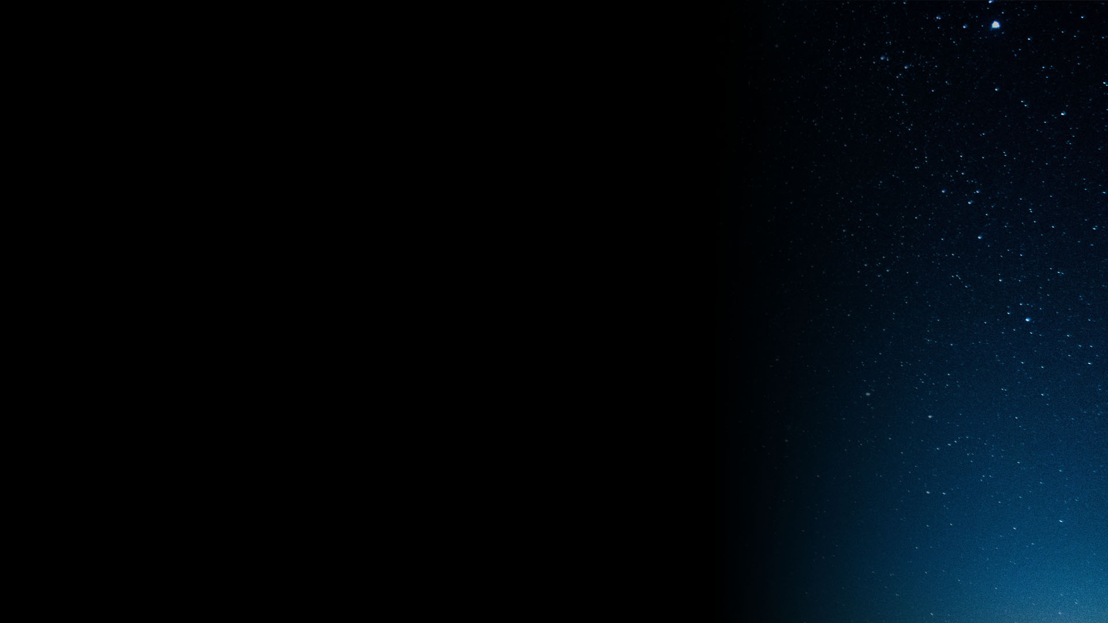
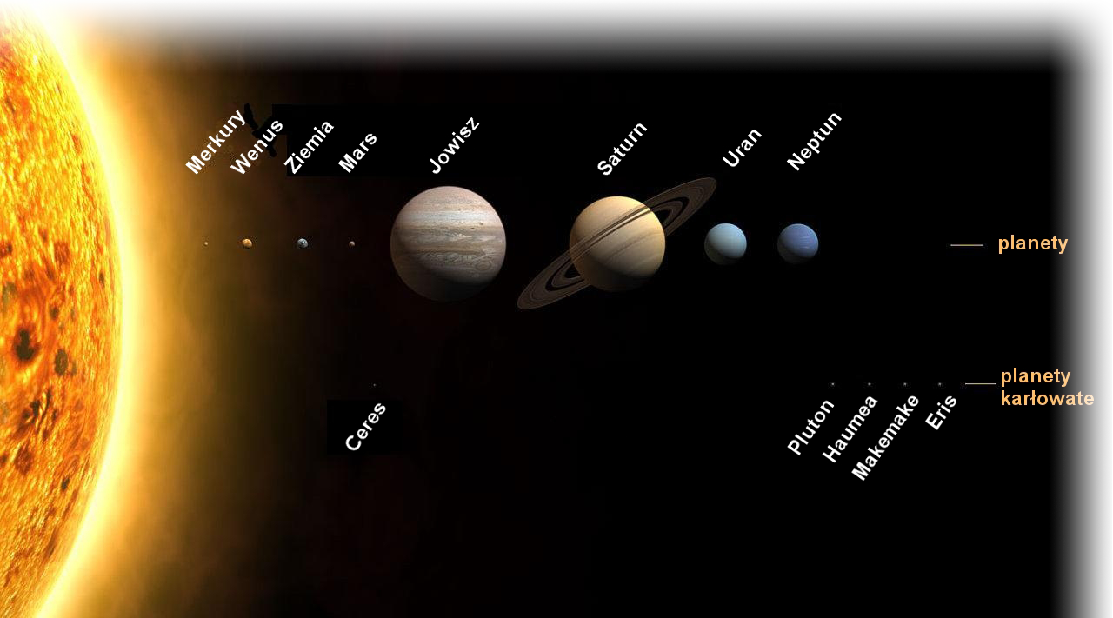
„A cóż piękniejszego nad niebo, które przecież ogarnia wszystko,
co piękne?...”
M. Kopernik, O obrotach sfer niebieskich
https://upload.wikimedia.org/wikipedia/commons/a/a9/Planety2008.jpg

Slide 3
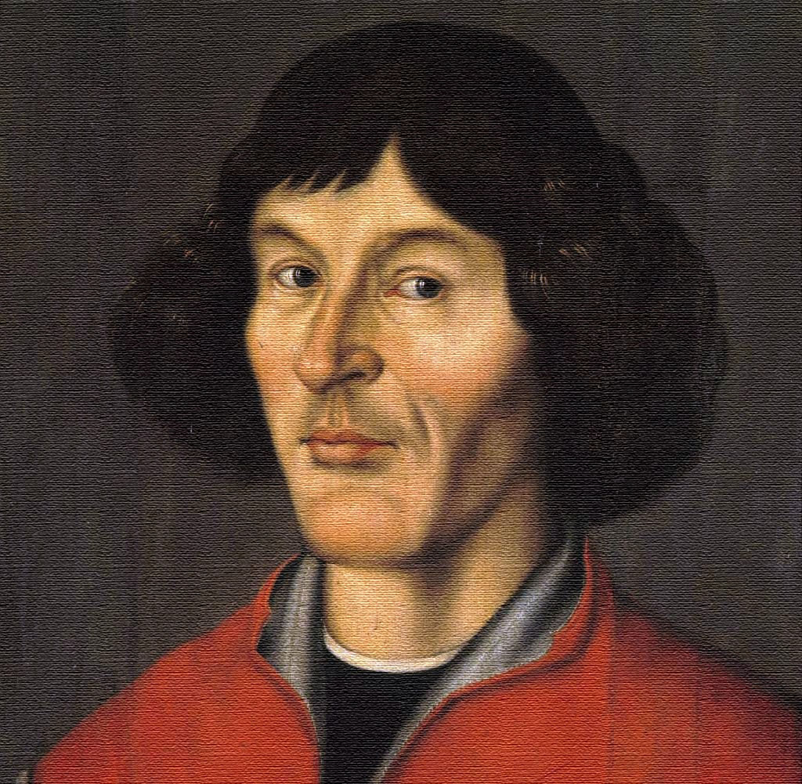
Najsłynniejszy mieszkaniec Torunia,
wielki astronom, właściciel wspaniałej fryzury
1473-1543
Grafika własna na podstawie https://pl.wikipedia.org/wiki/Miko%C5%82aj_Kopernik#/media/Plik:Nikolaus_Kopernikus.jpg

Slide 4
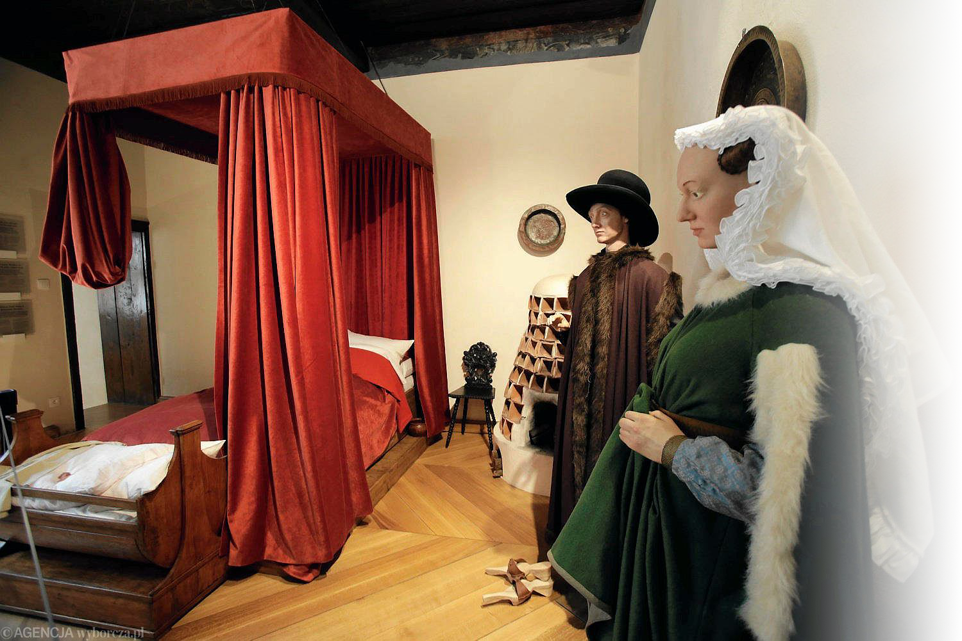
Mikołaj urodził się 19 lutego 1473 w Toruniu w rodzinie kupca
Mikołaja i Barbary pochodzącej z rodu Watzenrodów. Miał troje
starszego rodzeństwa: brata Andrzeja, siostrę Barbarę oraz Katarzynę.
https://torun.wyborcza.pl/torun/51,48723,24922780.html#S.galeria-K.C-B.1-L.1.duzy

Slide 5
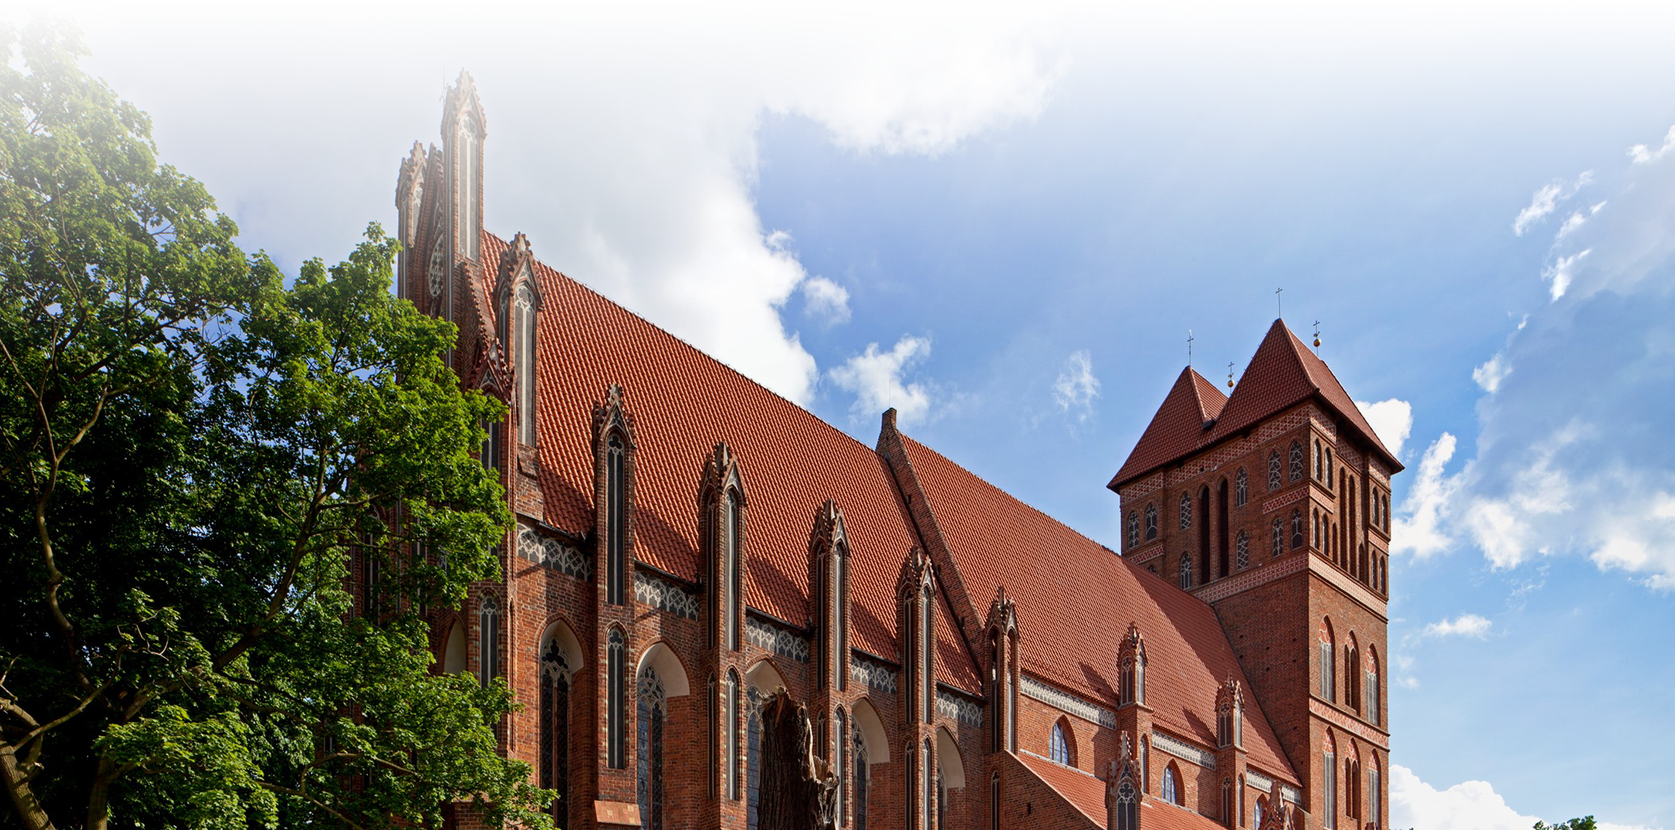
Mikołaj Kopernik ukończył swoje pierwsze nauki w szkole parafialnej przy kościele św. Janów w Toruniu.
https://www.facebook.com/photo/?fbid=159970409985202&set=a.159970366651873

Slide 6
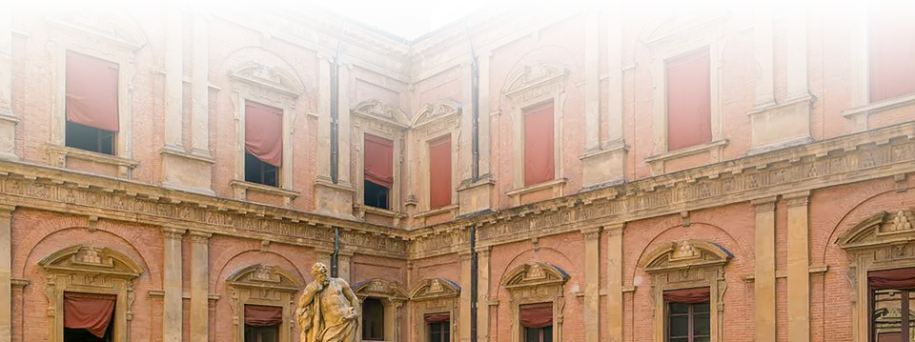
Później, dzięki staraniom wuja Łukasza, rozpoczął studia prawnicze na uniwersytecie w Bolonii.
https://www.facebook.com/unibo.it/photos/a.1740005106266816/1740004852933508

Slide 7
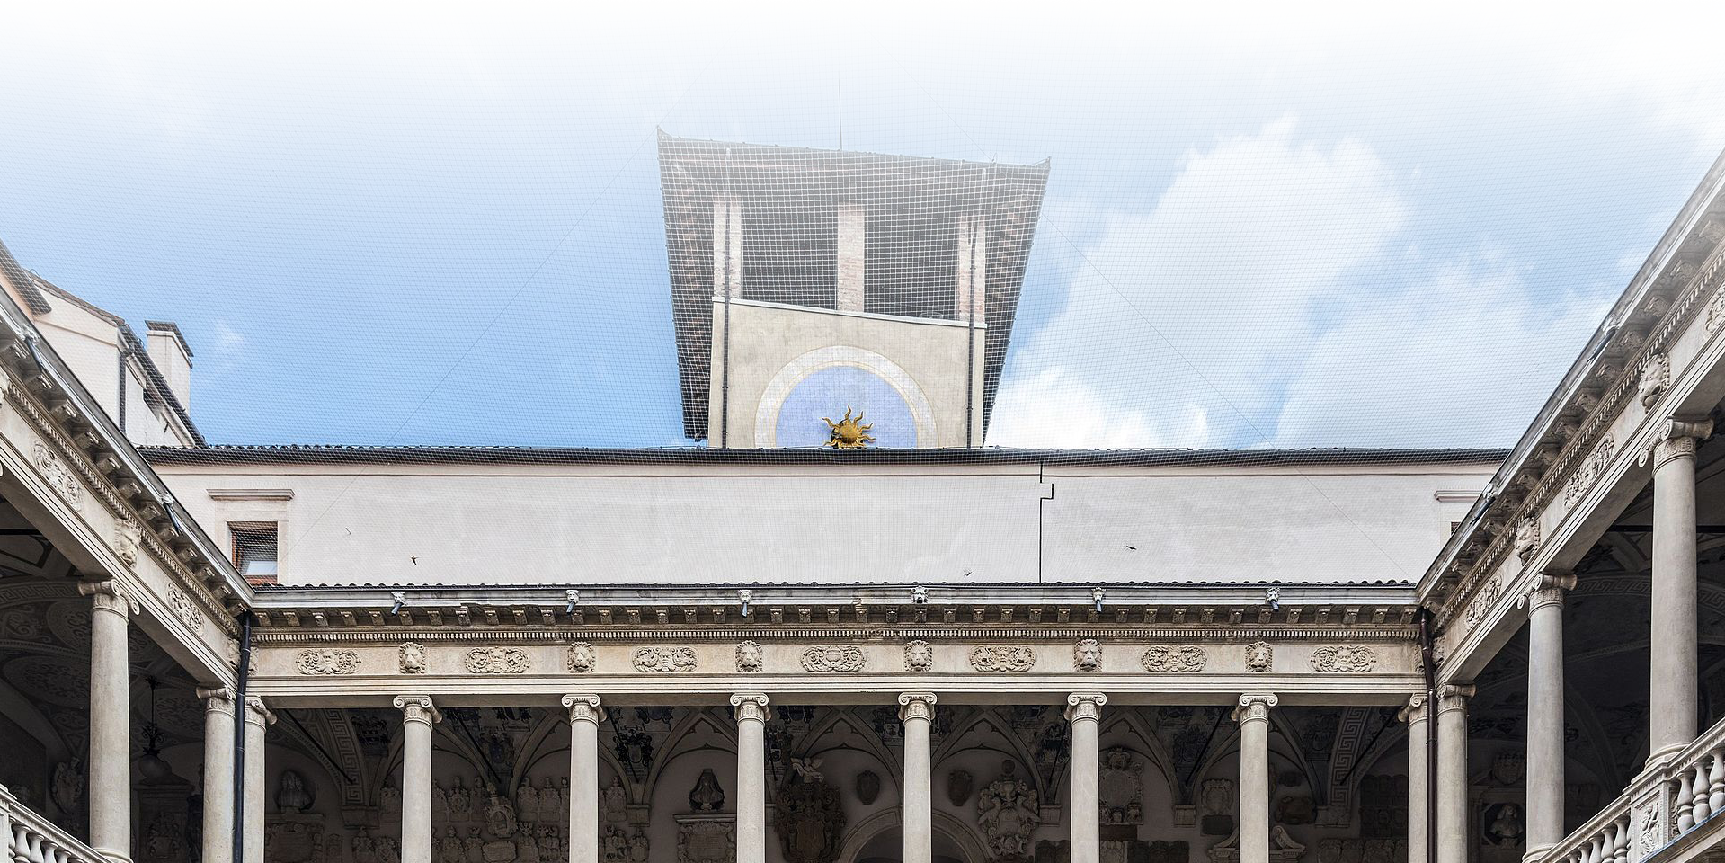
W 1501 r. Kopernik na krótko powrócił na Warmię, po czym 28 sierpnia 1501 uzyskał zgodę kapituły warmińskiej
na rozpoczęcie kolejnych studiów medycznych na Uniwersyteciew Padwie, kontynuując studia prawnicze.
https://pl.wikipedia.org/wiki/Uniwersytet_Padewski#/media/Plik:Palazzo_Bo_(Padua).jpg

Slide 8
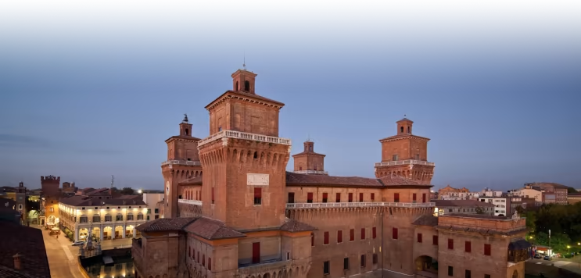
Latem 1503 roku jego studia dobiegły końca
i podjął się obrony doktoratu z prawa kanonicznego
na uniwersytecie w Ferrarze.
https://keystoneacademic-res.cloudinary.com/image/upload/q_auto,f_auto,w_743,c_limit/element/13/134901_134839_Picturetoincludeinprogdescription2.jpg

Slide 9
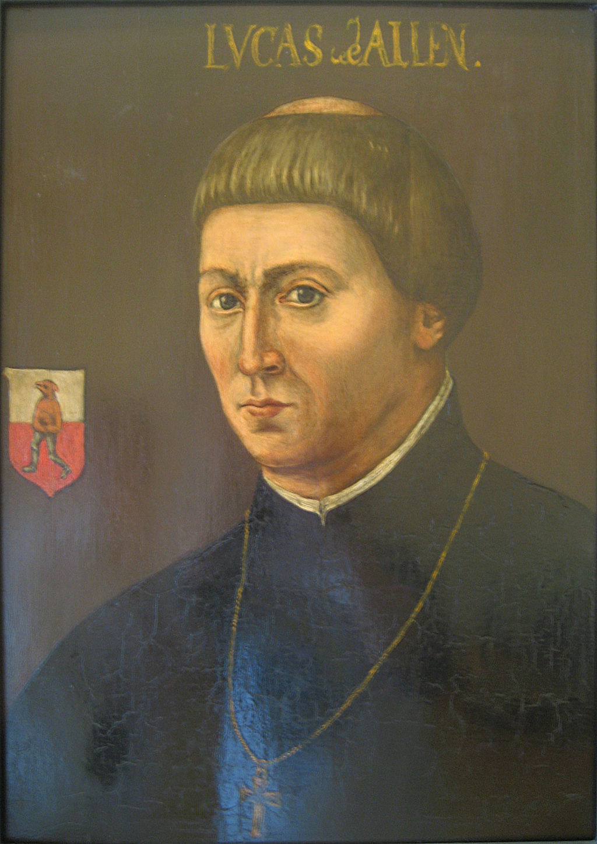
Mikołaj powrócił do Polski pod koniec 1503 roku i przez najbliższe lata towarzyszył swojemu wujowi, biskupowi warmińskiemu Łukaszowi Watzenrodemu.
Wuj Łukasz chciał, by któryś z jego siostrzeńców objął po nim biskupstwo, lecz Andrzej zachorował i wyjechał do Włoch na leczenie. Wtedy padło na Mikołaja, lecz ten odmówił wybierając karierę naukową.
httpspl.wikipedia.orgwiki%C5%81ukasz_Watzenrode#mediaPlikLucas_Watzenrode_the_Younger.JPG

Slide 10
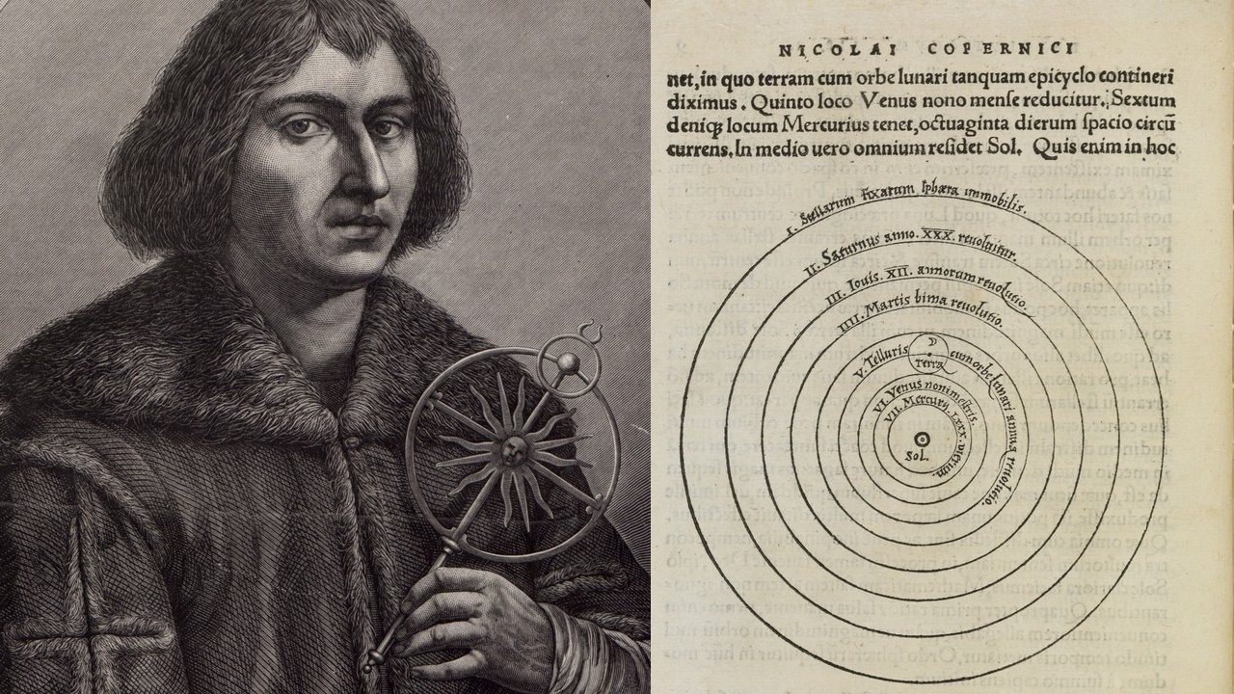
Kopernik uważał, że „Ziemia obraca się dookoła swojej osi, że Księżyc krąży wokół Ziemi i że Ziemia oraz inne planety krążą wokół Słońca.”
M. Hart, 100 postaci, które miały największy wpływ na dzieje ludzkości, Warszawa 1995
https://wielkahistoria.pl/wp-content/uploads/2022/07/Co-inni-mysleli-o-dziele-Kopernika.jpg

Slide 11
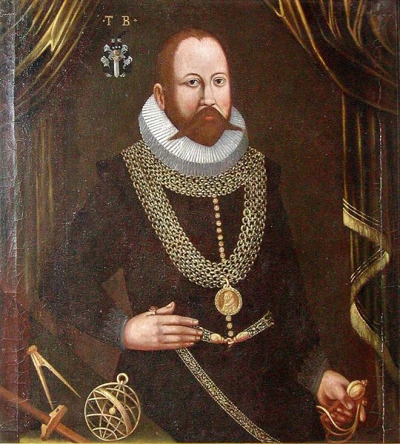
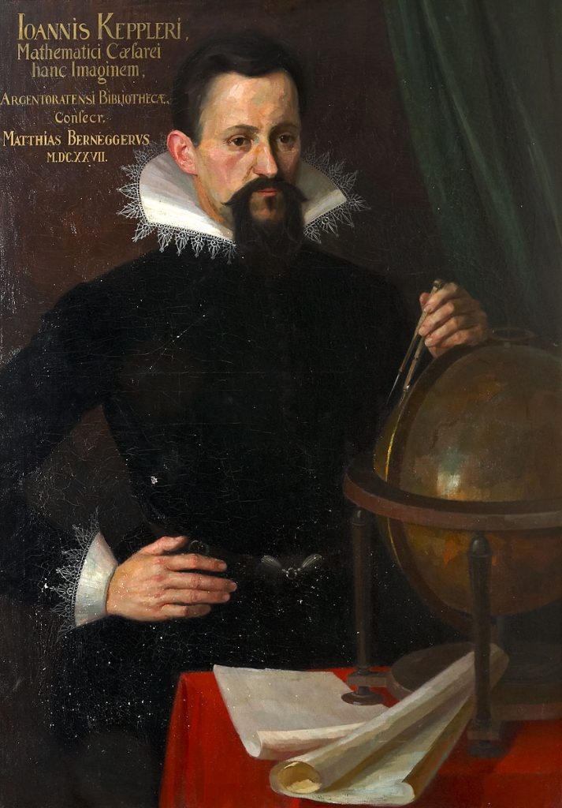
Teoria Mikołaja Kopernika nie była dokładna. Pomylił się twierdząc, że planety poruszają się po okręgach lub epicyklach. Ale to dzięki niemu inni astronomowie zajęli się dokładniejszą analizą ruchu planet.
Był to Tycho de Brache i ostatecznie Johannes Kepler, który ustalił dokładne prawa ruchu planet.
M. Hart, 100 postaci, które miały największy wpływ na dzieje ludzkości, Warszawa 1995
https://s.twojahistoria.pl/uploads/2021/12/Tycho_Brahe_2-540x600.jpg
https://wielkahistoria.pl/wp-content/uploads/2022/07/Johannes-Kepler-w-1620-August-Kohler-domena-publiczna.-713x1024.jpg

Slide 12
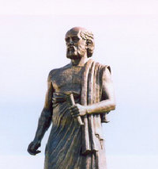
„Czy wiesz, że...?”
Już siedemnaście wieków przed Kopernikiem grecki astronom Arystarch z Samos stworzył teorię systemu heliocentrycznego. Nie przedstawił jej jednak wystarczająco szczegółowo i szybko została podważona.
J. Olkiewicz, A jednak się porusza, Warszawa 1987
https://pl.wikipedia.org/wiki/Arystarch_z_Samos#/media/Plik:Aristarco.PNG

Slide 13
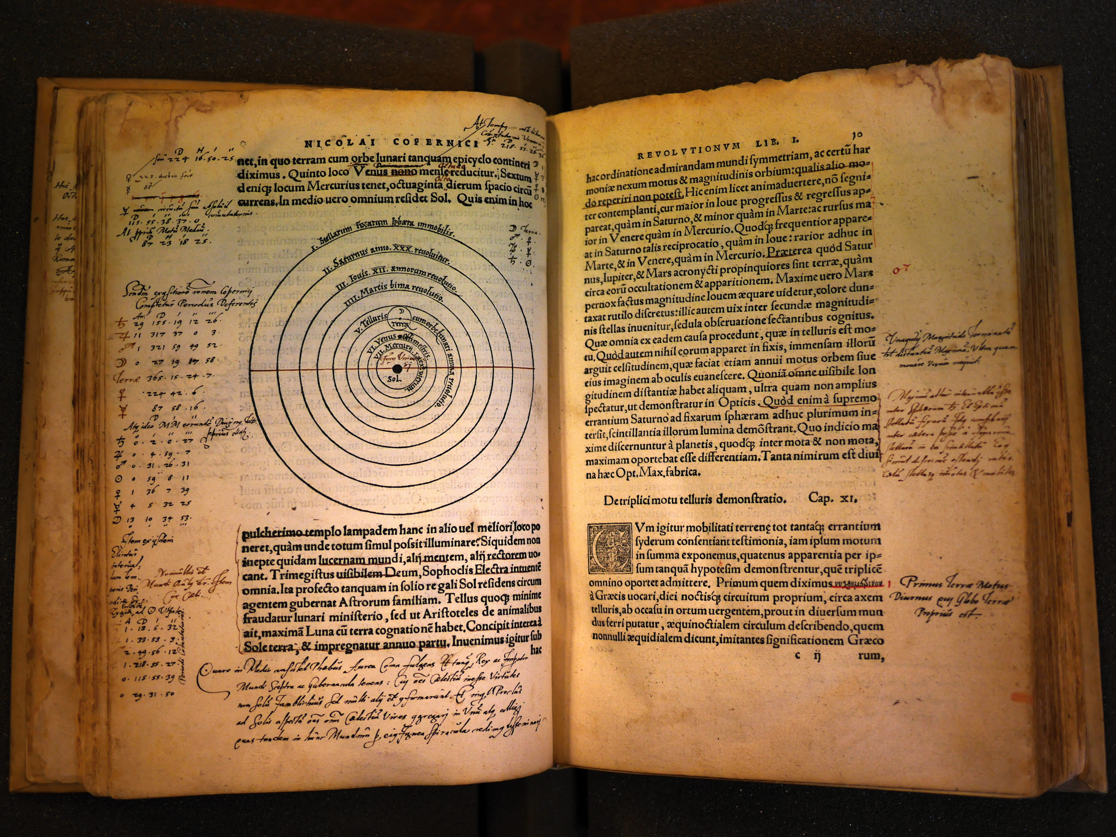
Ciekawostka
Mikołaj Kopernik otrzymał
z drukarni pierwszy egzemplarz swojego dzieła „O obrotach ciał niebieskich” w dzień swojej śmierci, 24 maja 1543 r.
Miał wtedy 70 lat.
M. Hart, 100 postaci, które miały największy wpływ na dzieje ludzkości, Warszawa 1995
https://upload.wikimedia.org/wikipedia/commons/6/65/Nicolai_Copernici_Torinensis_De_revolutionibus_orbium_coelestium.jpg

Slide 14
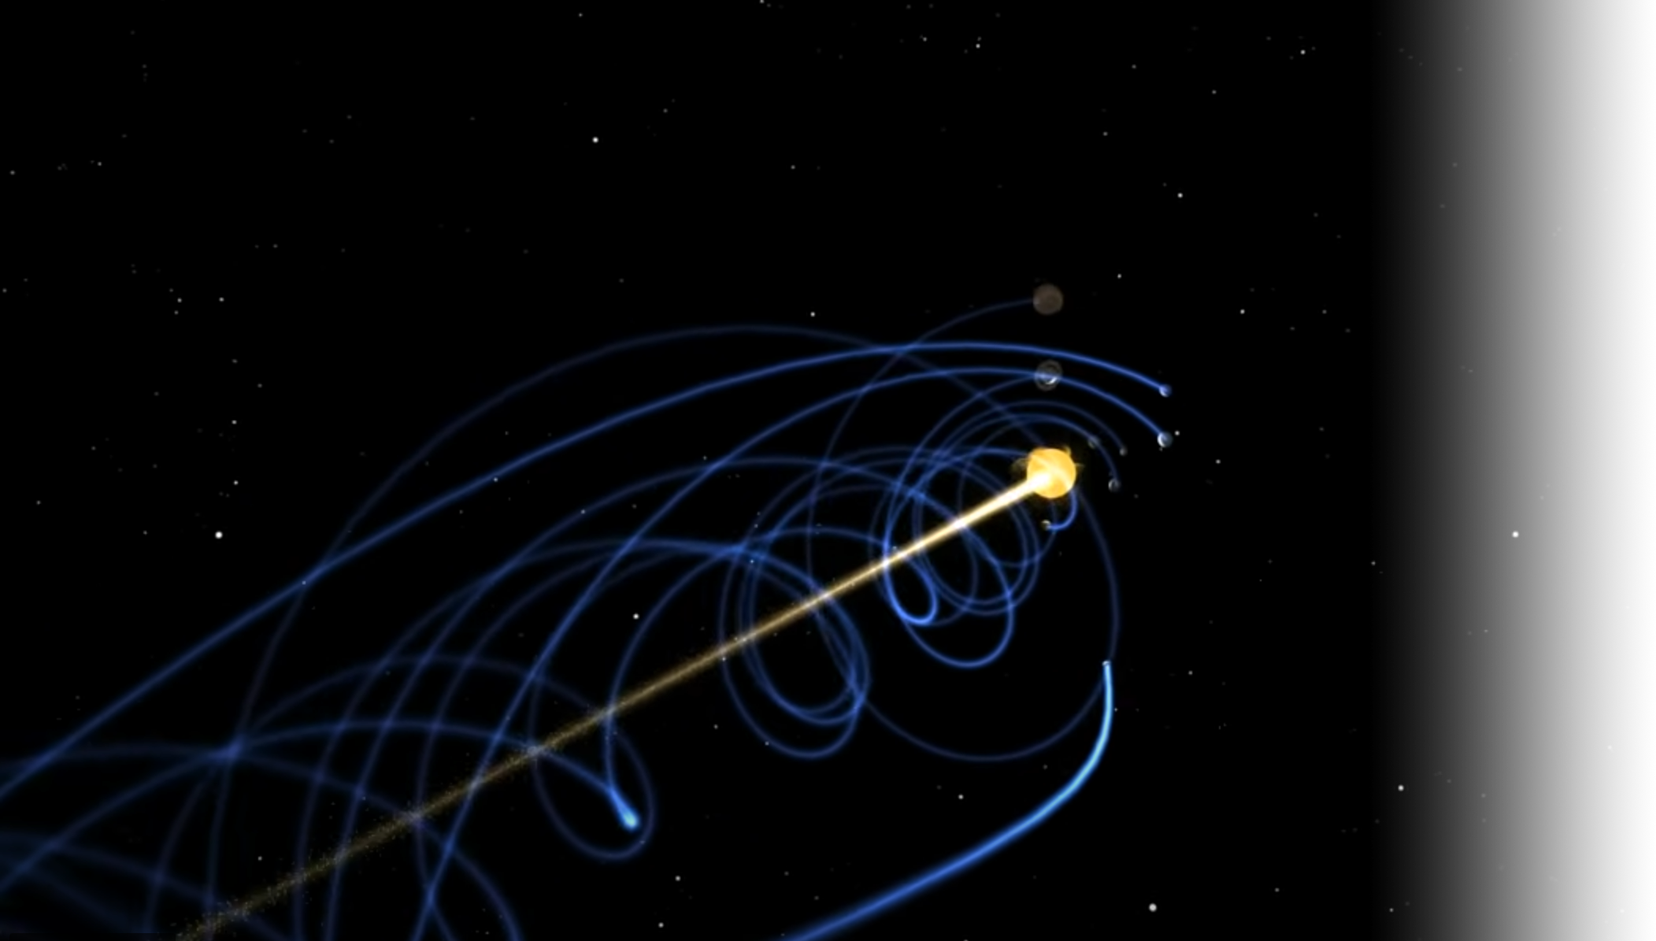
„... im bardziej niedorzeczna wydaje się teraz przeważnej części uczonych ta moja nauka o ruchu Ziemi, tym więcej wzbudzi podziwu
i uznania wtedy, gdy przez wydanie niniejszego dzieła zobaczę, jak mroki niedorzeczności zostaną rozproszone jasnością oczywistych dowodów.”
M. Kopernik, O obrotach sfer niebieskich, Przedmowa
https://www.youtube.com/watch?v=0jHsq36_NTU&t=44s&ab_channel=DjSadhu

Slide 15
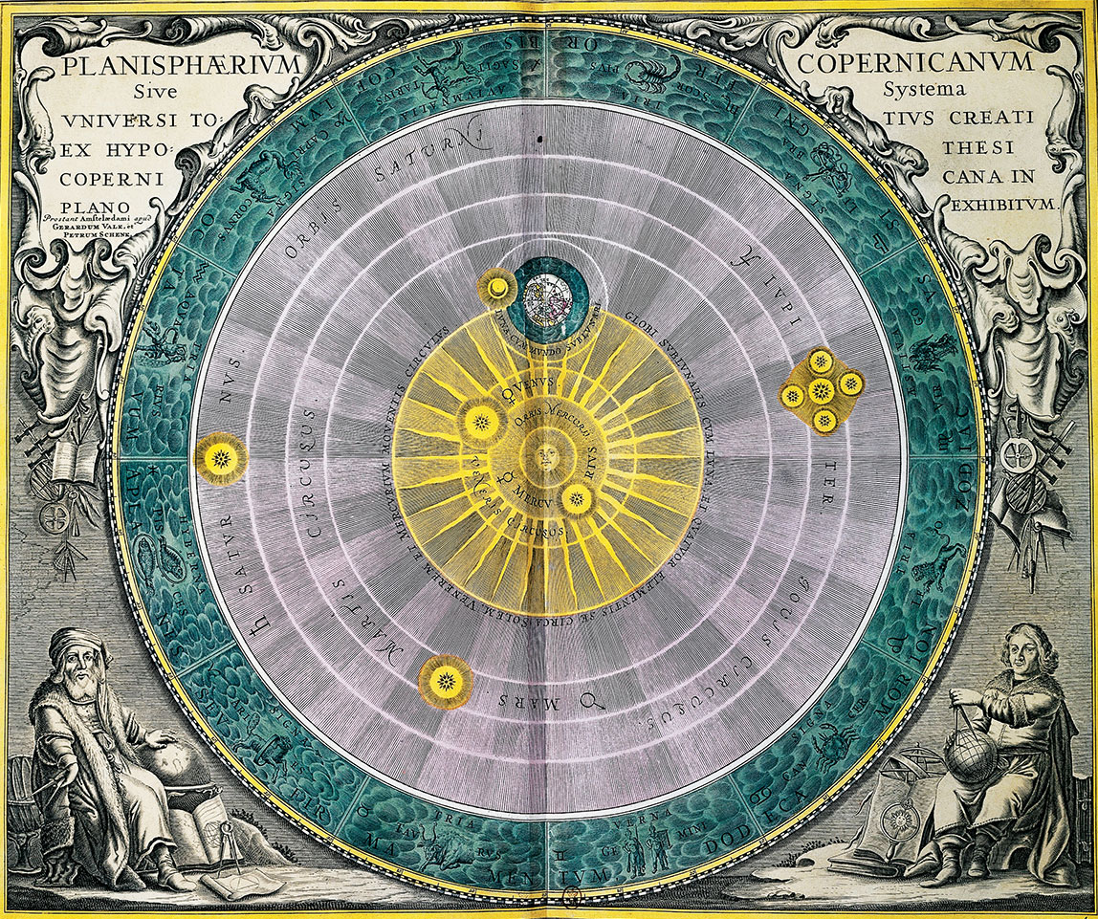
Przełom w nauce, którego dokonał Mikołaj Kopernik nazywamy „rewolucją kopernikańską”.
E. Rybka, P. Rybka, Kopernik – człowiek i myśl, Warszawa 1972
https://www.polityka.pl/tygodnikpolityka/nauka/1590879,1,nowe-spojrzenie-na-przewrot-kopernikanski.read

Slide 16
Dlaczego postać Mikołaja Kopernika
jest taka wyjątkowa?
Był to uczony, który nie bał się powiedzieć całemu światu, że dotychczasowe teorie są błędne.
To była wielka sprawa – wstrzymać Słońce, ruszyć Ziemię.
Dzięki takim wielkim ludziom możemy zrozumieć, że nauka naprawdę zmienia świat. I w końcu gdyby nie dzieło Kopernika, nie moglibyśmy marzyć o lotach
w kosmos.

Slide 17
Bibliografia
Bibliografia:
Rybka, P. Rybka, Kopernik – człowiek i myśl, Warszawa 1972
M. Hart, 100 postaci, które miały największy wpływ na dzieje ludzkości, Warszawa 1995
J. Olkiewicz, A jednak się porusza, Warszawa 1987
J. Sikorski, Prywatne życie Mikołaja Kopernika, Olsztyn 1985
www.encyklopedia.pwn.pl
Zdjęcie nocnego nieba https://getwallpapers.com

